Slide 1
Bài 16
LUYỆN TẬP
(Sách giáo khoa Toán 3 - Tập một - Trang 21)

Slide 2
Thứ … ngày … tháng … năm ….
Bài 16
Luyện tập

Slide 3
THỰC HÀNH
LUYỆN TẬP

Slide 4
1. Dùng thước đo độ dài mỗi băng giấy sau:
30
20
30

Slide 5
2. Số ?
4 cm 2 mm =
40 mm + 2 mm
= 42 mm
63
6 cm 3 mm = mm
?
8 cm 4 mm = mm
84
?
37
3 cm 7 mm = mm
?

Slide 6
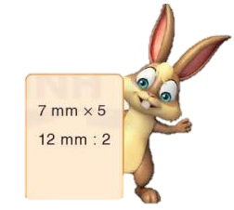
3. Số ?
34 mm + 27 mm =
61 mm
7 mm x 5 =
35 mm
618 mm - 124 mm =
494 mm
12 mm : 2 =
6 mm

Slide 7
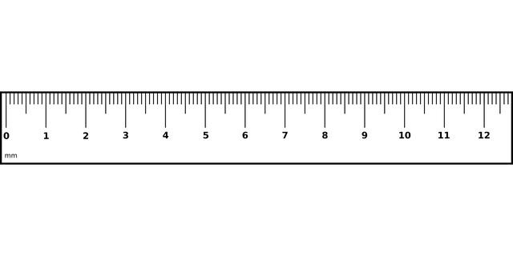
4. Vẽ đoạn thẳng có độ dài:
a) 40 mm
b) 35 mm
40 mm
35 mm

Slide 8
VẬN DỤNG

Slide 9
DẶN DÒ
1.
2.

Slide 10
Chúc các em học tốt

Slide 11
Tạm biệt các em!

